Slide 1
20230718
TinyioT

Slide 2
이번 주 진행 상황
1. TinyIoT RemoteCSE 구현(진행중)
2. TestCase 정리 (SUB, ACP 진행중)
3. Spec2md

Slide 3
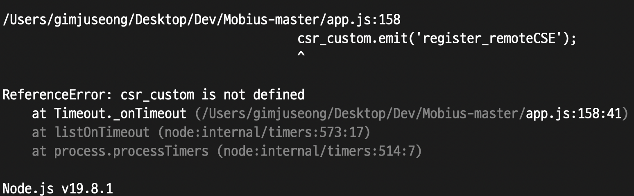
RemoteCSE
Mobius : CSEType MN 설정 시 exception -> ACME를 Golden Sample로 사용

Slide 4
RemoteCSE
기존 Forwarding의 방식 (Mobius)
/~/{{CB}}/{{CSR}}/{{URI}}
ACME의 Forwarding 방식
/~/{{CSE_ID}}/{{URI}}

Slide 5
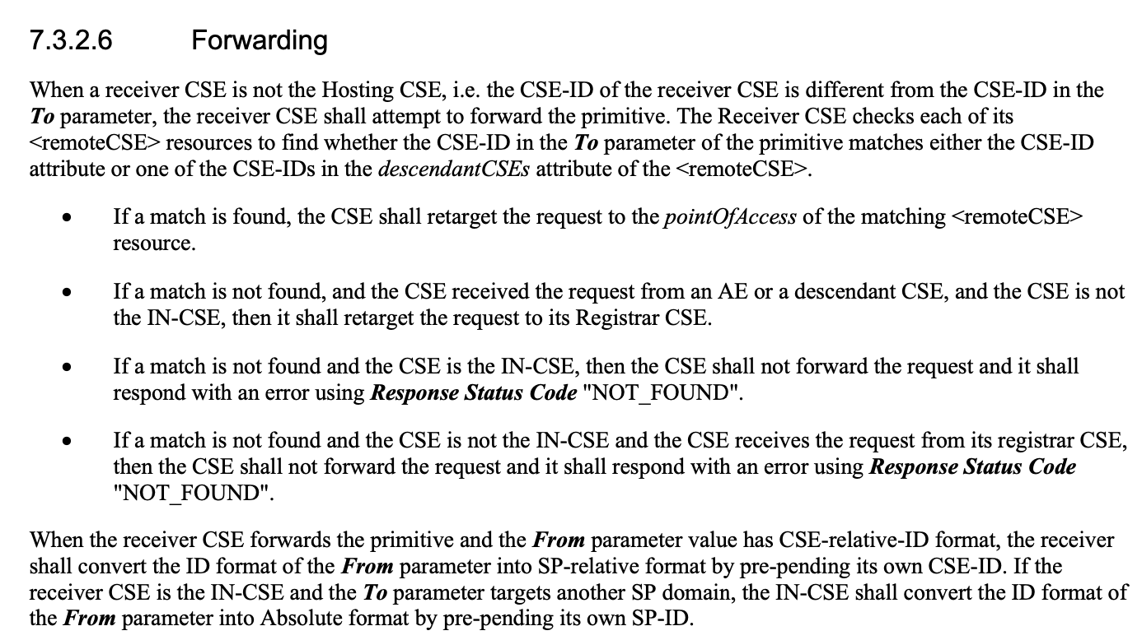
RemoteCSE
TS0004 7.3.2.6

Slide 6
RemoteCSE

Slide 7
TestCase
Google Drive에 업로드 완료

Slide 8
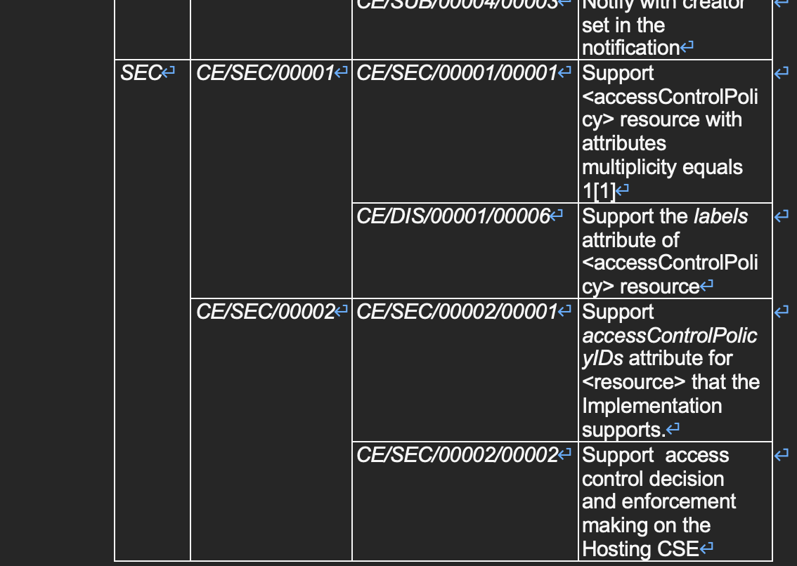
Spec2Md
표의 문제

Slide 9
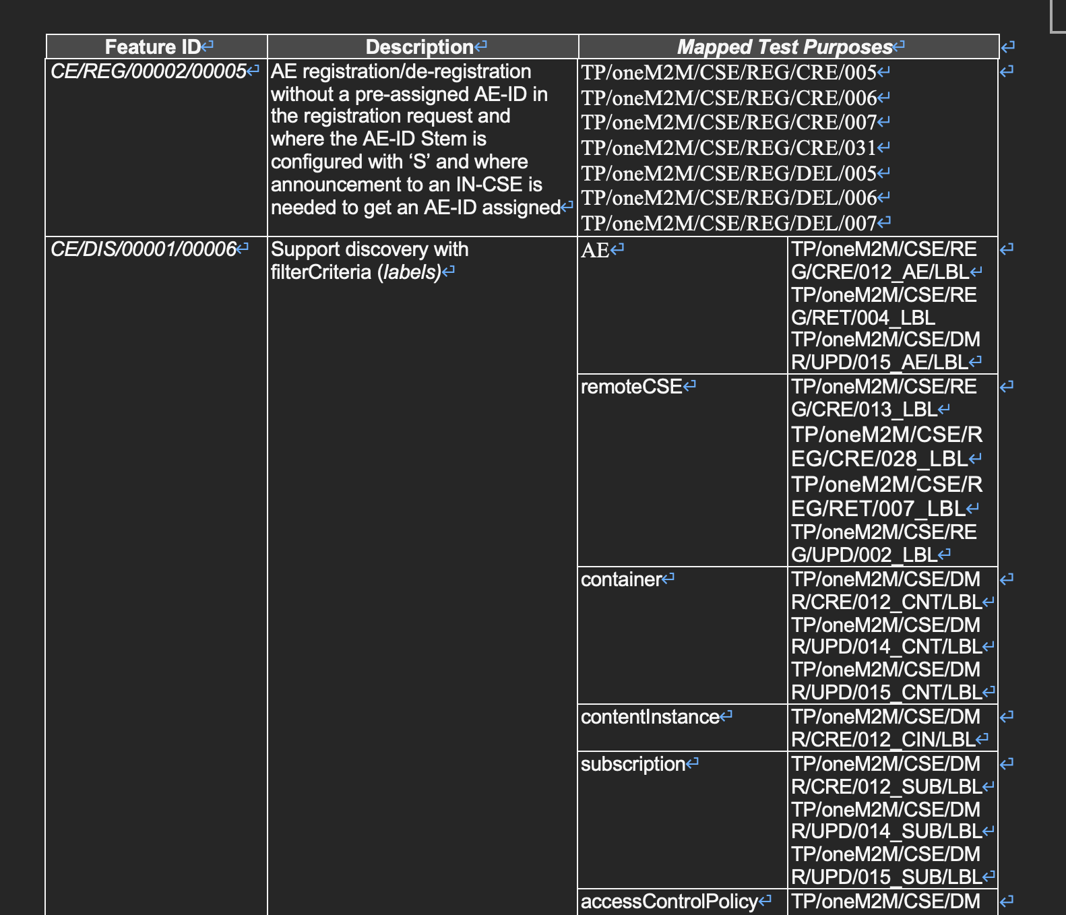
Spec2Md
표의 문제

